Slide 1
Jugendstammtisch 7. November 2023 19:00 Uhr
Kreis Koblenz/Neuwied
Alexandra Bierbrauer
Janek Sprengart
Anke Brück

Slide 2
Agenda
Jugendstammtisch 7.11.2023
Begrüßung / Protokollführung
Informationen für die Rückrunde 2023/24
Spielsysteme Jugend-Mannschaftsspiele
Mitgliederneugewinnung =>Übergang in J13-Liga (+Anhang)
Termine 2024
Fördermöglichkeiten / Tipps für die Vereine (+Anhang)
Infoblatt für Jugendl. / Eltern rund um Tischtennis (+Anhang)
Neuerungen in den Ordnungen
Trainer
Sonstiges
Fragen / Anregungen der Vereine

Slide 3
2. Infos für die Rückrunde 2023/24
Termin | Veranstaltung
10.12.2023 | Letzter Spieltag Hinrunde
16.12.2023 – 22.12.2023 | Mannschaftsmeldung Rückrunde in click-tt
05.01.2024 – 21.04.2024 | Rückrunde (Rahmenterminplan) https://www.rttvr.de/media/VERBAND/PDF/Organisation/RTP/RTP_2023-2024_v6.pdf -Karneval (08.02.-13.02.24) -Osterferien inkl. Wochenende davor (23.03.-02.04.24)
Für Mannschaftsmeldungen der Altersgruppe Nachwuchs in Mannschaftsmeldungen der Erwachsenen gilt:
Die beiden Toleranzwerte erhöhen sich um 35 auf 85 TTR-Punkte (Mannschaftsmeldung) bzw. 70 TTR-Punkte (innerhalb Mannschaft).
Die beiden Toleranzwerte erhöhen sich für Spieler des Landeskaders (oder höher) um 70 auf 120 bzw. 105 TTR-Punkte (innerhalb Mannschaft)
Für Mannschaftsmeldungen der Altersgruppe Nachwuchs gilt:
Innerhalb der gesamten Mannschaftsmeldung einer Altersklasse darf kein Spieler hinter einem anderen gemeldet werden, dessen Q-TTR-Wert um mehr als 85 TTR-Punkte kleiner ist.
Innerhalb einer Mannschaft darf kein Spieler hinter einem anderen gemeldet werden, dessen Q-TTR-Wert um mehr als 70 TTR-Punkte kleiner ist.
Neumeldungen von Teams in der J 19 / J 13 sind möglich!

Slide 4
3. Spielsysteme Jugend-Mannschaftsspiele
Mindest-
Achtung:
Der Spieler zählt nur in der Klasse als Stammspieler, in welcher er gemeldet wurde (J 13 ODER Jugendklasse) !

Slide 5
4. Mitgliederneugewinnung => Übergang in J 13-Liga
Grundschulvormittag/ Schulpausenwerbeaktion +Trainingsgutscheinen
Mini-Meisterschaften
Schnupper-Nachwuchscup
Schnupper-Mädchencup
Ansprechpartner: RTTVR-Geschäftsstelle (Verband fördert ggf. finanziell Aktionen)
Ansprechpartner: RTTVR-Geschäftsstelle
Ansprechpartner: Alexandra Bierbrauer / Anke Brück
J 13 Kreisliga und Kreisklasse
Mädchencup
Ansprechpartner: Linus George / Alexandra Bierbrauer / Anke Brück
TIPP: September - Januar
TIPP: Januar
Schnupperturniere im Frühjahr
Mannschaftsspielbetrieb
Beispiel aus dem Jahr 2023 - TTSG Vallendar/Urbar:
10.01.2023 und 12.01.2023 Grundschultage in Vallendar und Urbar
05.02.2023 Mini-Meisterschaft
25.03.2023 Schnupper-Nachwuchscup / Schnupper-Mädchencup
September 2023 J 13 Kreisliga / Kreisklasse

Slide 6
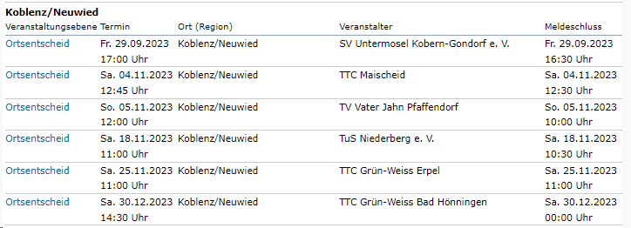
4. Mini-Meisterschaft
Termine 2023/2024
Ortsentscheide: September 2023 bis 15. Februar 2024 Kreisentscheide: 23.03.2024 in Windhagen
https://www.rttvr.de/sport/sportentwicklung/mini-meisterschaften/termine-2022-23/
Alle Unterlagen finden sich hier: https://www.rttvr.de/sport/sportentwicklung/mini-meisterschaften/downloads/
Derzeitige Ortsentscheide:
75 Jahre TT im Rheinland/Rheinhessen
Bei 75 Ortsentscheiden wird 1 Tischtennistisch unter den Ausrichtern verlost
23.03.2024 Kreisentscheid Mini-Meisterschaft in Windhagen

Slide 7
4. Mini-Meisterschaft
3-4 Wochen vor einer Mini-Meisterschaft kann evtl. ein Grundschulvormittag inkl. dortiger Verteilung von Flyern die Teilnehmerzahl erhöhen
9 Schritte zur Durchführung einer Mini-Meisterschaft
1. Turnier beantragen | 8W | www.rttvr.de: bei Login click-TT im Vereinsportal einloggen, Verein anklicken, danach Turniere und Mini-Meisterschaften anklicken (Anleitung Seite 1-5)
2. Regiebox bestellen | 8W | hier bestellen
3. WERBUNG | 4W | Handzettel, Flyer , Plakate überall verteilen (Schule, Geschäfte, online), Presseinfo aus 1 + 2 erstellen
4. Unterlagen vorbereiten | 1W | Anmeldeflyer,Einwilligg Personenbildnis,Turnierbögen(6er Pool,8er Pool, 32+64er) Vorbereitung Datenschutzblatt für Qualifizierte; Vereinsschiedsrichter ansprechen, Zettel mit Termin und Adresse Kreis-Mini-Entscheid, Trainingszeitenflyer
5. Turniertag - Infos | 0W | Anmeldeflyer, Einwilligung Personenbildnis
6. Turniertag–Wettkampf | 0W | Teilnehmer auf Pools verteilen, danach K.-o.-System bei den Siegern der Pools Siegerehrung (Urkunde + Präsent), Fotos, Datenschutzblatt für Qualifizierte, Zettel mit Termin und Adresse Kreis-Mini-Entscheid, Trainingszeitenflyer verteilen
7. Ergebnisse erfassen | 0W | Mini-Meisterschaft im click-tt Vereinsportal aufrufen, 6 Veranstaltungsberichte mit Teilnehmerzahl (ggf. auch 0) erfassen (Anleitung Seite 6-9): Nachname, Vorname, Geb.datum, SUCHEN, NEUE PERSON ANLEGEN, Rang (Platz), Adressdaten erfassen sowie SPIELER HINZUFÜGEN anklicken, SPEICHERN (Anleitung) Die ersten 4 Spieler haben sich für den Kreisentscheid qualifiziert
8. Pressenachschau | 1W | Pressenachbericht erstellen
9. Email an Teilnehmer | 2W | Zu Schnuppertraining einladen, Informationen über Jugendarbeit

Slide 8
5. Termine 2023/2024
Termin | Veranstaltung
16./17.12.2023 | Verbandseinzelmeisterschaft in Nassau
26.12. – 29.12.2024 | Weihnachtsturnier TTC Mülheim-Urmitz/Bahnhof
02./03.03. + 12./13.10.24 | STARTTER-/D-Trainer-Ausbildung in Koblenz (ab 14 Jahre)
17.03.24 | Schnuppernachwuchscup
23.03.24 | Kreisentscheid Mini-Meisterschaften
24.03.24 | Pokalfinale in Windhagen
04.05.24 | Relegation in Windhagen (3. Kreisklasse – Verbandsliga)
11./12.05.24 | Verbandsmannschaftsmeisterschaft Jugend in Nassau
28.05. - 10.06.24 | Vereinsmeldung
01./02.06.24 | Kreisrangliste in Mülheim-Kärlich
09.06.24 | Schnupperturnier Mädchencup im Rahmen eines Mädchencups
17.06. - 23.06.24 | Mannschaftsmeldung
21./22.09.24 | Kreismeisterschaft in St. Katharinen
02./03.11.24 | Bezirksmeisterschaft
14./15.12.24 | Verbandseinzelmeisterschaft in Sohren
16.12. - 22.12.24 | Mannschaftsmeldung
https://www.rttvr.de/news/ferien-lehrgaenge-fuer-kinder-und-jugendliche-2024/

Slide 9
6. Fördermöglichkeiten / Tipps für die Vereine
Ansprechpartner für Fördermöglichkeiten:
Jens Koch, Tel. 0261 / 135-126
Veranstaltung | Wann | Wo | Wer | Anmeldung/Informationen
Anschaffung von Sportgeräten | laufend | eigener Verein | Vereine können einen Antrag beim Sportbund Rheinland stellen | Anschaffung von Sportgeräten für Vereine | Landessportbund Rheinland-Pfalz (lsb-rlp.de)
ReStart DOSB – Sporttage sind Feiertage | bis 18.12.2023 | eigener Verein | Vereine können einen Antrag beim DOSB stellen | https://www.rttvr.de/news/neuigkeiten-zum-restart-programm/ Frei.Zeit.Tischtennis! geht in die Saison 2023/2024 - Tischtennisverband Rheinland/Rheinhessen (rttvr.de)
Tischtennis: Spiel mit! | laufend | eigener Verein mit Schule | Vereine können einen Antrag beim DTTB stellen | https://www.rttvr.de/news/jetzt-teilnehmen-an-der-kampagne-tischtennis-spiel-mit/
Talentiade 2024 | Infos aus 2023: https://www.rttvr.de/news/talentiade-2023/ Infos zu 2024 erfolgen im November/Dezember auf der Homepage des RTTVR
Familienturnier (Beispiel TTC Elz, hier klicken) | Mai (vor der Mannschaftsmeldung) | eigener Verein | Kinder / Jugendliche mit einem Elternteil | Sinn der Aktion: Eltern für das Hobby des Kindes + Mitarbeit im Verein begeistern – ggf. neues Vereinsmitglied gewinnen ggf. gemeinsamer Trainingsbetrieb
Ortsturnier (Beispiel Niederz.) | Mai (vor der Mannschaftsmeldung) | eigener Verein |  | Sinn der Aktion: neue Mitglieder gewinnen

Slide 10
8. Neuerungen in den Ordnungen
Tabelle der Strafgebühren:
Ziffer | Text | VOL | VL | BOL/BZL | Kreiseben. | Unterste E. / generell
F 2.6.2 | Fehlende/nicht fristgerechte Vereinsmeldung |  |  |  |  | 25,00 €
G 6.2 | Eigenmächtige Spielverlegg |  | 25,00 € |  | 10,00 €
G 7.3 | Zurückziehung / Streichung Mannschaft Jugend |  | 60,00 € | 60,00 € | 40,00 € | 40,00 €
H 2.1.2 | Fehlende/nicht fristgerechte Mannschaftsmeldung |  |  |  |  | 25,00 €
I 5.12 | Nichtantreten Jugendteam (gilt auch für Pokal) |  | 40,00 € | 40,00 € | 20,00€
I 5.13 | Verspätete Spielberichts- erfassung (max. 24h nach Spielbeginn Zeit) |  | 10,00 € | 10,00 € | 5,00 €
- Beitrags/Gebührenordng
(hier klicken)
- Tabelle Strafgebühren
(hier klicken)

Slide 11
9. Trainer
Folgende Vereine bitten wir ihre Trainer in click-tt zu erfassen:
Vereine:
TuS Horhausen 000207
DJK St. Katharinen 000299
TuS Horchheim 000307
VfL 09/31 Kesselheim 000318
SV Leubsdorf 000380
VfB Linz 000382
TuS Rhens 000617
SV Windhagen 000753
TV Rübenach 001032
TV Wallersheim 001051
TV Vater Jahn Pfaffendorf 001253
Eisenbahner SV Engers 001447
TTC Olympia Koblenz 001556
TTC Grün-Weiss Bad Hönningen 001573
DJK Blau-Weiss Asterstein 001827
TTC Leutesdorf 004348
Anleitung:
https://drive.google.com/file/d/1RxFbHGE4l9rhO2UAt2DVp7tfLZawWG5Z/view?usp=drive_link
Video:
https://drive.google.com/file/d/1ZLloIkdpUhlZKtTk2LcIxduzLEqshfVa/view?usp=sharing
Feld „Trainer“ in click-tt bitte füllen
Trainer, die nicht als Mitglied im Verein in click-tt gemeldet sind, werden in click-tt unter dem Reiter „Mitglieder“ als neues Mitglied angelegt.
Bei Fragen gerne Anke Brück via Handy kontaktieren.
Eine gute Prophylaxe gegen Trainerengpässe kann sein, bereits 14-jährige zur STARTTER-Ausbildung anzumelden um eigenen Trainernachwuchs zu haben

Slide 12
9. Trainer
- Muster Trainersuche
https://www.rttvr.de/bildung/trainersuchportal/

Slide 13
10. Sonstiges
Sonstige Themen und Fragen
Können Kinder an einer KER oder KEM teilnehmen ohne Betreuer?
Bewerbung von Veranstaltungen (z.B. Koblenzer Stadtmeisterschaft)
Teilnahmen an Staffeltagen von allen Vereinen
Hinweise zu kurzfristigen Spielverlegungen:
1. Verlegender Verein stellt click-tt Antrag mit „vorläufigem Datum 10.12.“
2. Verlegender Verein prüft ob Spielverlegung vom Staffelleiter VOR
Spielbeginn genehmigt wurden => ansonsten Staffelleiter bitte anrufen
3. Verlegender Verein erstellt erneuten click-tt-Antrag mit tatsächlichem Datum

Slide 14
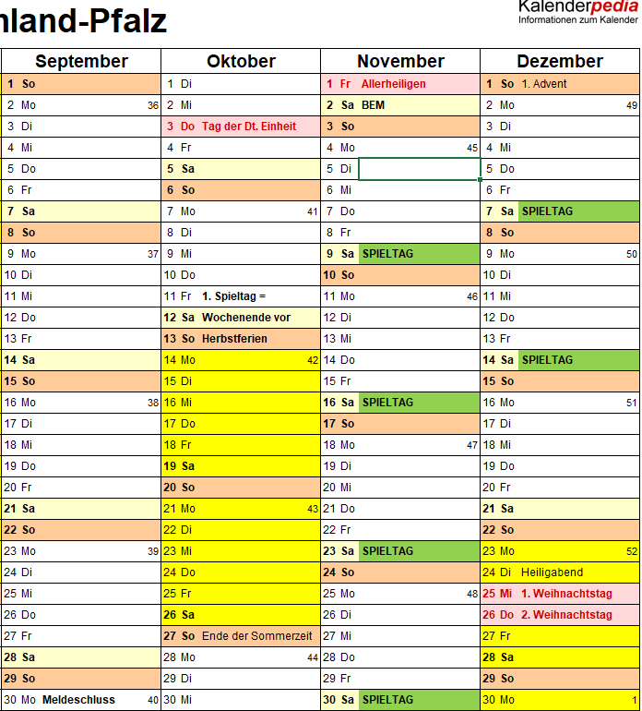
10. Sonstiges
Meldeschluss 30.09.2023 und seine Folgen:
=> 6 Spieltage bei
9-10 Teams in der
Jugend 13 Kreisliga
=> keine Ausweich-
spieltermine
Planungen des RTTVR im Jugend 13 Spielbetrieb

Slide 15
11. Fragen / Anregungen der Vereine
Jugend 13 Kreisklasse: Anfrage nach 2 Partien pro Spieltag + zentralem Ort (Bettina Brühl)
Turniersoftware – Arten und Schulung? (Roland Wilde)
https://www.rttvr.de/service/mktt-turniersoftware/
Notes:
Turniersoftware für Kreis- oder Stadtmeisterschaft

Slide 16
Anhang

Slide 17
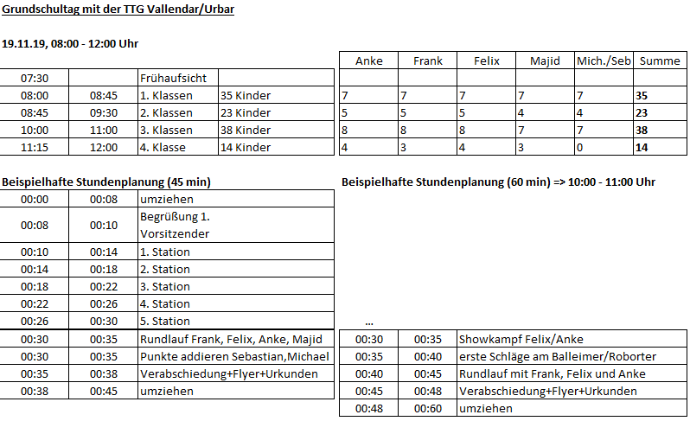
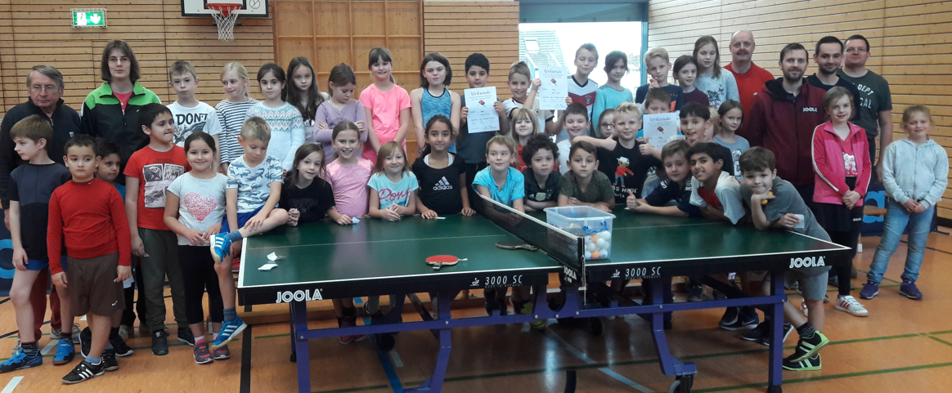
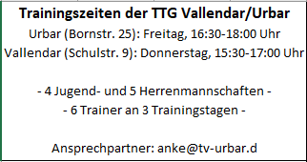
4. Exkurs: Mitgliederneugewinnung Beispiel Grundschulvormittag Urbar
Tischtennis-Olympiade

Slide 18
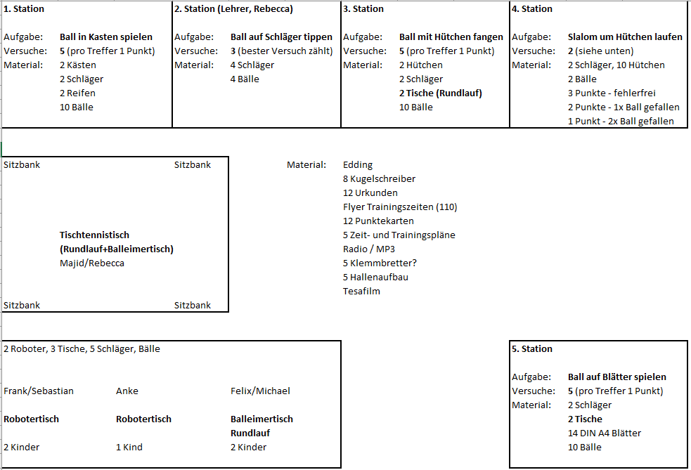
4. Exkurs: Mitgliederneugewinnung Beispiel Grundschulvormittag Urbar
Light-Version:
In den Pausen auf einem Pausenhof-Tisch spielen und dabei Flyer verteilen
Ansprechpartner:
Jens Koch
Tel.: 0261 / 135-126
jens.koch@rttvr.info
Schnupperstunden:
https://www.rttvr.de/sport/schulsport/schnupperstundenaktionen/

Slide 19
Informationen rund um unseren Kreis für Spieler und Eltern im Kreis Koblenz/Neuwied
Kreisseite | https://www.rttvr.de/koblenz-neuwied/
Ligen | https://www.mytischtennis.de/clicktt/RTTVR/23-24/ligen/Ko-Nwd-23-24/
News aus dem Jugendsport | https://www.rttvr.de/koblenz-neuwied/news/ Rubrik Jugendsport
Turnierkalender des RTTVR | https://www.rttvr.de/turniere/turnierkalender/
Rahmenterminplan | https://www.rttvr.de/termine/rahmenterminplaene/
Vereine | https://www.rttvr.de/liga/vereine/ Region Koblenz/Neuwied
Trainerausbildungstermine ab 14 Jahre | https://www.rttvr.de/bildung/startter/ https://www.rttvr.de/bildung/startter/info-startter/
Anmeldung Newsletter | https://www.rttvr.de/service/newsletter/
Informationen rund um unseren Kreis für Spieler und Eltern im Kreis Koblenz/Neuwied
Kreisseite | https://www.rttvr.de/koblenz-neuwied/
Ligen | https://www.mytischtennis.de/clicktt/RTTVR/23-24/ligen/Ko-Nwd-23-24/
News aus dem Jugendsport | https://www.rttvr.de/koblenz-neuwied/news/ Rubrik Jugendsport
Turnierkalender des RTTVR | https://www.rttvr.de/turniere/turnierkalender/
Rahmenterminplan | https://www.rttvr.de/termine/rahmenterminplaene/
Vereine | https://www.rttvr.de/liga/vereine/ Region Koblenz/Neuwied
Trainerausbildungstermine ab 14 Jahre | https://www.rttvr.de/bildung/startter/ https://www.rttvr.de/bildung/startter/info-startter/
Anmeldung Newsletter | https://www.rttvr.de/service/newsletter/

Slide 20
Informationen rund um unseren Kreis für Spieler und Eltern im Kreis Koblenz/Neuwied
Kreisseite | https://www.rttvr.de/koblenz-neuwied/
Ligen | https://www.mytischtennis.de/clicktt/RTTVR/23-24/ligen/Ko-Nwd-23-24/
News aus dem Jugendsport | https://www.rttvr.de/koblenz-neuwied/news/ Rubrik Jugendsport
Turnierkalender des RTTVR | https://www.rttvr.de/turniere/turnierkalender/
Rahmenterminplan | https://www.rttvr.de/termine/rahmenterminplaene/
Vereine | https://www.rttvr.de/liga/vereine/ Region Koblenz/Neuwied
Trainerausbildungstermine ab 14 Jahre | https://www.rttvr.de/bildung/startter/ https://www.rttvr.de/bildung/startter/info-startter/
Anmeldung Newsletter | https://www.rttvr.de/service/newsletter/

Slide 21
6. Fördermöglichkeiten / Tipps für die Vereine
Was | Inhalt
Schläger+Bälle-Set | TIPP: 14 Schläger, 60 Bälle; (125 €; 500 € gespart)
Diverse Spielformen | TIPP: Tolle Broschüre mit interessanten Spielformen
Aktuelle Kampagnen des DTTB | TIPP: Seite als Favorit auf dem PC speichern
TT-Sportabzeichen | Regiebox
Vereinsberatung | Fragen und Probleme der Vereinsarbeit lösen
Newsletter-Archiv | Newsletter des RTTVR

Slide 22
Vielen Dank.
Kreisvorsitzende
Alexandra Bierbrauer
Handy: 0179 519 69 58
Email: alexandra.bierbrauer@rttvr.info
Kreisbeauftragter Jugend
Janek Sprengart
Telefon: 0151 / 116 15 71 5
Email: janek.sprengart@rttvr.info
Kreisbeauftrage Nachwuchs und Mädchen
Anke Brück
Handy: 0171 345 54 09
Email: anke.brueck@rttvr.info

